Slide 1
Pandas

Slide 2
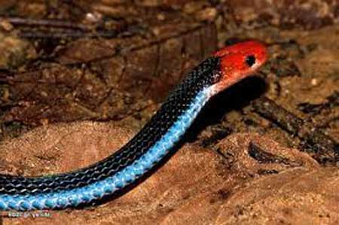
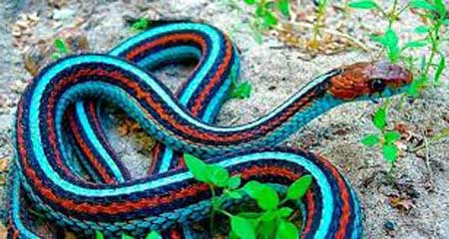
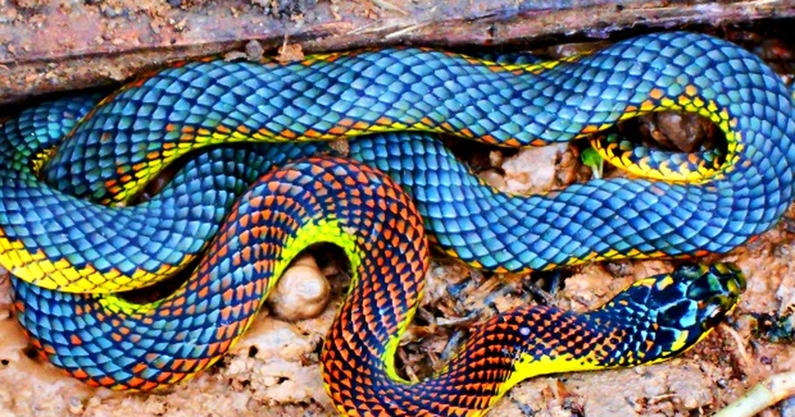
Cobra

Slide 3
Informações da cobra
Cobra é o nome dado a répteis rastejantes, de corpo alongado e sem patas. Na verdade, chamar esses animais de “serpentes” é mais correto, já que “cobra”, em alguns países, é uma palavra usada somente para falar das najas, encontradas na África e na Ásia

Slide 4
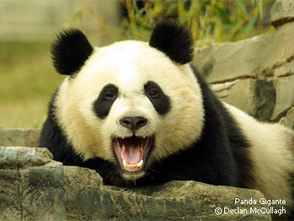
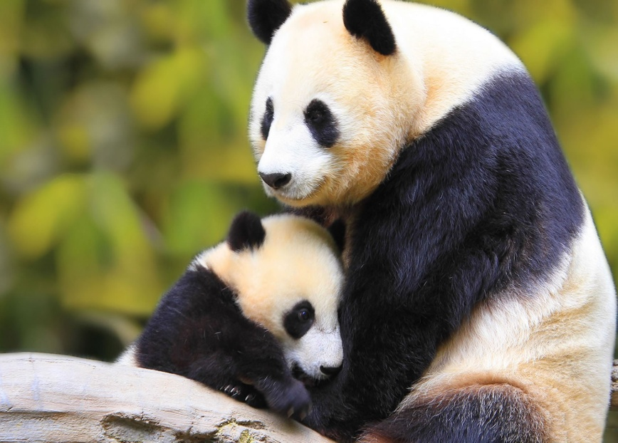
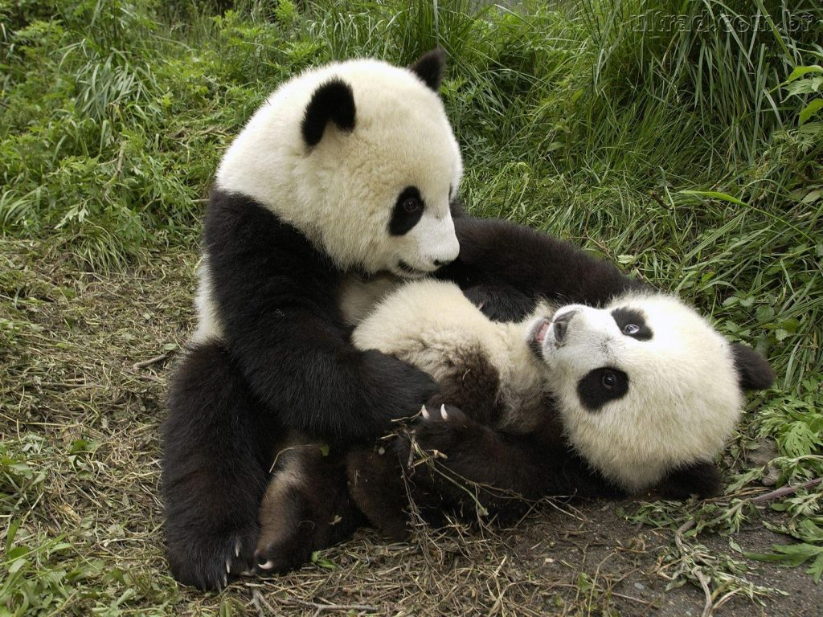
Pandas

Slide 5
Informações do panda
Os pandas vivem nas florestas da regiões montanhosas do sudeste da China (esta região é seu habitat natural). - Vivem em cavernas e no oco de árvores. - Apesar de serem carnívoros, alimentam-se principalmente de folhas e brotos de bambu. ... São raros os casos em que um urso panda atacou um ser humano.

